Slide 1

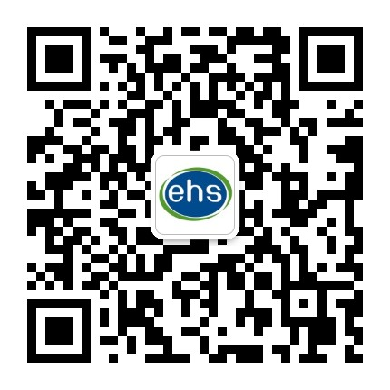
环境保护与废料管理

Slide 2
Content
01
基础知识
02
环境管理
03
废料管理
04
节能减排管理

Slide 3
Content
01
基础知识
02
环境管理
03
废料管理
04
节能减排管理

Slide 4
基础知识
术语
环境
影响人类生存和发展的各种天然的和经过人工改造的自然因素的总体，包括大气、水、海洋、土地、矿藏、森林、草原、野生生物、自然保护区、风景名胜区、城市和乡村等。
固体废物
在生产、生活和其他活动中产生的丧失原有利用价值或者虽未丧失利用价值但被抛弃或者放弃的固态、半固态和置于容器中的气态的物品、物质以及法律、行政法规规定纳入固体废物管理的物品、物质。
列入国家危险废物名录或者根据国家规定的危险废物鉴别标准和鉴别方法认定的具有危险特性的固体废物。
危险废物

Slide 5

基础知识
术语
节能
采用技术上可行、经济上合理、环境和社会可接受的一切措施，来提高能源资源的利用效率。
减排
减少废弃物和环境有害物排放。

Slide 6

基础知识
为什么要加强环保管理
因为地球只有一个,需要我们共同爱护,她才能更好的保护我们,不善待地球,环境自然不会善待我们！

Slide 7
基础知识
法律法规要求
《中华人民共和国环境保护法》（主席令第十二届第九号）
环境影响评价制度
环境保护目标责任制度
“三同时”制度
排污收费制度
限期治理制度
城市环境综合整治定量考核制度
申报登记与排污许可证制度
污染物集中控制措施

Slide 8
基础知识
法律法规要求
《环境噪声污染防治法》(主席令八届第77号)
《海洋环境保护法》（主席令九届第26号）
《大气污染防治法》（主席令十二届第31号）
《水污染防治法》(主席令十届第87号)
《固体废物污染环境防治法》（主席令十届第31号）

Slide 9
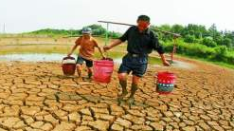
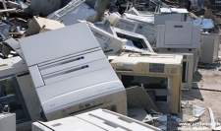
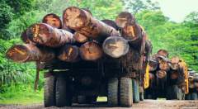
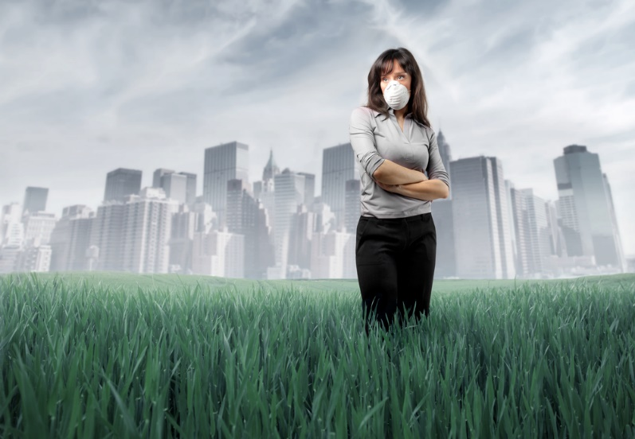

基础知识
全球十大环境问题
全球变暖和温室效应
臭氧层破坏
生物多样性锐减
酸雨蔓延
森林锐减
土地荒漠化
资源短缺
水污染
大气污染
固体废物
Notes:
7

Slide 10

基础知识
为什么要加强环保管理
积德行善 造福后代

Slide 11
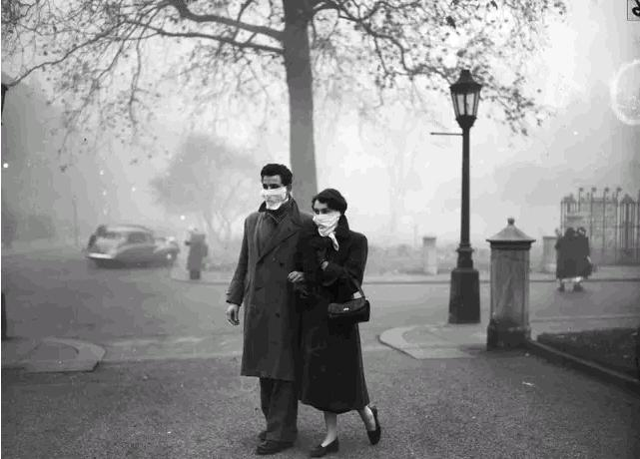
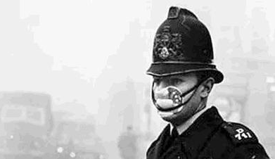
基础知识
案例分享
1952年12月5日开始的一星期内，伦敦市民开始感到呼吸困难、眼睛刺痛，发生哮喘、咳嗽的症状，伦敦医院由于呼吸道疾病患者剧增而一时爆满，伦敦城内到处都可以听到咳嗽声。
短短几天时间，英国4000人突然离世，超过10万人感染呼吸道疾病，波及儿童老人，很多逝者都因为支气管和肺部重度感染，当时因为严重大雾，救护车都没法正常工作，数周后又有几千人死亡，共计死亡1万2千多人。是英国历史上著名的“毒雾事件”，也成为了20世纪十大环境公害事件之一。

Slide 12
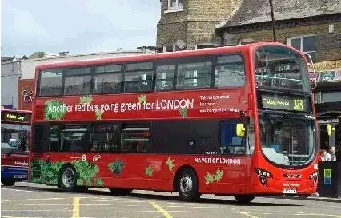
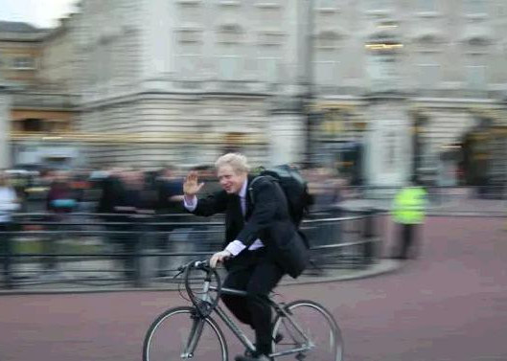
基础知识
案例分享
1953年伦敦专门成立了theBeaverCommittee(比弗委员会)，用来调查雾霾事件，制定对策。
1956年英国颁布了《CleanAirActs》(清洁空气法案)，这也是世界上第一部空气污染防治法案。
1968年，英国又扩充了《清洁空气法案》。
1974年，英国颁布了《污染控制法》(ControlofPollutionACt)。
1980年之后

Slide 13
基础知识
公司进行环境保护
环境
管理
环境
保护
废料
管理
节能
减排
确保对环境因素的组织管理，控制生产过程对环境的影响。

Slide 14
Content
01
基础知识
02
环境管理
03
废料管理
04
节能减排管理

Slide 15
环境管理
理解要点和操作要点
理解要点
  要求企业确定环境影响因素，做好监测与控制等工作。
环境因素的确定
环境因素监测
回顾

Slide 16

环境管理
环境因素管理要求
企业应制定环境因素管理标准，包括下列要求：
环境保护管理人员的匹配及资质
环境风险评估要求
环境因素监测要求
环境污染的预防和控制

Slide 17


环境管理
环境因素管理要求
每年应根据环境风险评估/回顾的结果制订控制计划，并定期监测控制效果。
开展环境保护知识宣传、教育及培训工作，提高员工环境保护的意识。

Slide 18
环境管理
环境因素管理要求
为何需要界定环保政策
有此必要，因为以文字记载的政策声明可：
显示机构对改善其环保表现的承诺;
将机构对环保的使命、理想及信念向职员及其他有关团体表达;
提供一个规范，为机构的环境改善工作作出提引。
为何必须设定环保目的及目标
把环保政策转化为更具体、更实在及可以量度的基础，以便执行；
提供表现衡量指标，指引机构集中注意力于规划及制订环保方案；
提供量度环保方案进度及成功程度的基准；
提供对外及在内部报告成绩的基础。

Slide 19
环境管理
环境因素管理要求
环保方案
为求达致订明之目的及目标，用以确立下列详细项目的一系列行动计划：
1.明确的行动步骤
2.时间表
3.资源(科技、人力、财政)
4.每项职能及职级指定责任
为何需要制定环保方案
1.编定时间表，在某段时期内推行环保改革；
2.预计环保方面的开支，以取得较佳的财政管制；
3.透过清楚界定职分和责任，以确定有效地分配人力和其
它资源；
4.在方案中设立里程碑和检定点，以维持推动力；
5.提供机会，从过去的方案中汲取教训并予改善。

Slide 20
环境管理
环境因素监测
烟气排放
工业废水及生活污水
厂界噪声
空气质量
电磁辐射
基于环境风险评估结果识别所有的环境监测要求，建立监测程序。

Slide 21
环境管理
环境因素监测
监测/取样频率
监测范围/取样点
监测/取样标准
监测/取样程序
环境监测计划
资源配备(人力及设备)
设备的校准与操作
抽样技术
记录保持

Slide 22

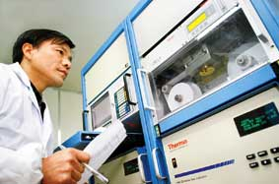
环境管理
环境因素监测
环境监测定义
运用现代科学技术手段对代表环境污染和环境质量的各种环境要素(环境污染物)的监视、监控和测定，从而科学评价环境质量及其变化趋势的操作过程。

Slide 23
环境管理
环境因素监测
环境监测的程序
现场调查
监测计划的设计
样品采集
结果评价
样品运输和保存
样品测定
数据处理

Slide 24

环境管理
环保管理理念
环保管理“4R”理念
Replace
Reduce
Remind
Recycle

Slide 25
环境管理
环保管理“4R”理念
Remind（提醒）
通过各种环保宣传及提示和推行各种环保活动，提升每个人的环保意识：
在社区宣传栏设置环保资讯专区，定期更新各种环保信息；
在各种可能引起能源浪费的地方设置温馨提示；
（如在办公室空调控制器旁设置“节约能源，请将室内温度设置在26℃”的温馨提示牌）
举办各种环保主题的活动，如：废旧电池回收活动
社区植树活动
绿色环保主题的绘画摄影活动
地球关灯一小时活动
绿色旅游参观活动

Slide 26
环境管理
环保管理“4R”理念
Reduce（减废）
垃圾分类回收；
厨余减用妙法分享；
采用双面影印；
选用太阳能电气，如计算机，避免使用干电池；
尽可能避免使用一次性餐具；
选购可使用补充装的清洁产品；
推行“纸巾节约政策”，以抹布清理污垢；

Slide 27
环境管理
环保管理“4R”理念
Replace（取代）
推行“无纸办公政策”，如采用发送电子邮件方式代替打印方式传阅文件；
尝试更换一些更具节能效益的设备，如地下停车场逐步将烧坏的灯管更换为节能灯管；
尽可能使用环保袋代替塑料胶袋；
在清凉季节时，尽可能使用自然通风代替空气调节；

Slide 28
环境管理
环保管理“4R”理念
Recycle（循环再用）
在高用纸的地方设立废纸回收箱，如影印机、传真机等，设立两种回收箱，第一种为还有一面可以使用，第二种为两名都已经使用的，联络废纸回收商收集；
使用破碎废纸作包装用途；
使用再造纸，可跟换笔芯的原子笔，可循环使用的碳粉盒等可循环使用的物料；

Slide 29
Content
01
基础知识
02
环境管理
03
废料管理
04
节能减排管理

Slide 30
废料管理
基本管理过程
识别废料种类、数量及相关风险
制定废料处理方案
防止或者减少固体废物对环境的污染

Slide 31
废料管理
识别废料种类
粉煤灰
炉渣
脱硫石膏
废水废气废油
烟气
生产及办公废料
企业应识别废料种类、数量及相关风险。

Slide 32
废料管理
基本管理要求
为废料提供足够和合适的垃圾桶或容器
存储容器与存放区应标示，危害废料还应张贴危害信息
企业应记录并保存危害废料处理信息
危害废料应与普通废料分开存放

Slide 33

废料管理
基本管理要求
废料应定期清理，危害废物应由有资质的承包商回收运输、处置
运输危害废料时，应让运输人了解运载物特性和应急处理方法
运载物应张贴相关警告标识

Slide 34
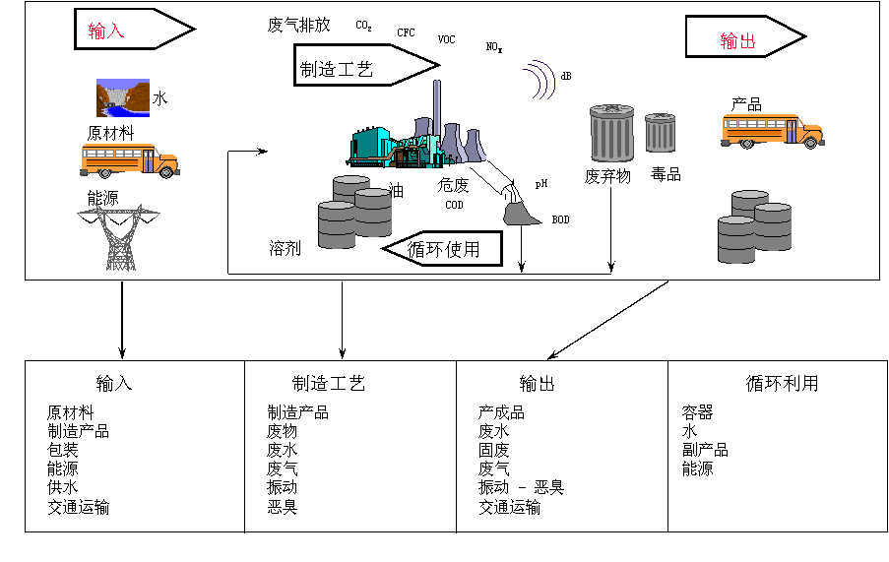
废料管理

Slide 35

废料管理
什么是“三废”
废气
三废
固体
废弃物
废水
对“三废”区别不同情况，
采取多级净化、去污、压缩减容、焚烧、固化等措施处理、处置。

Slide 36
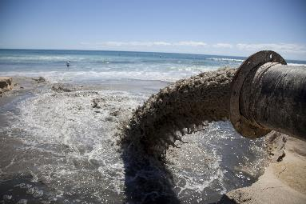
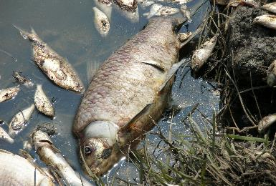
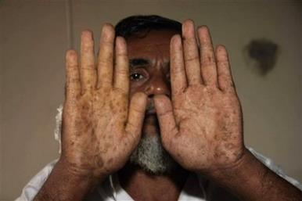
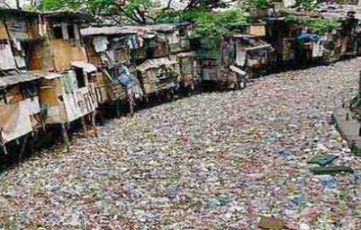
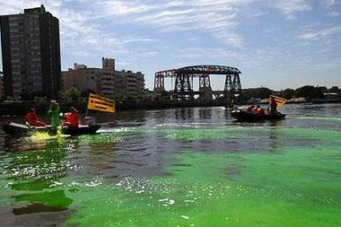
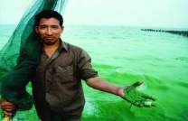
废料管理
水污染
工业废水 —— 有毒有害物质进入水体
生活污水—— 水体富营养化

Slide 37

废料管理
水污染管理要点
各类废水分流收集
集中处理、集中排放
定时监测、在线监测、送样监测
计量排放量，记录排放指标
全厂废水管道分布图

Slide 38
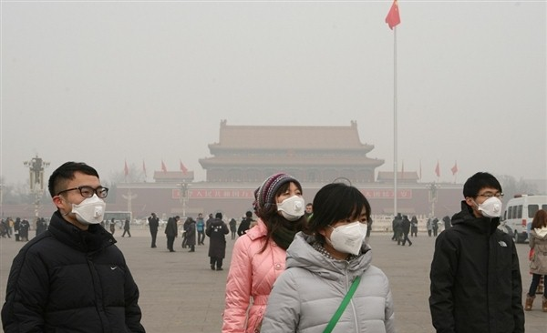
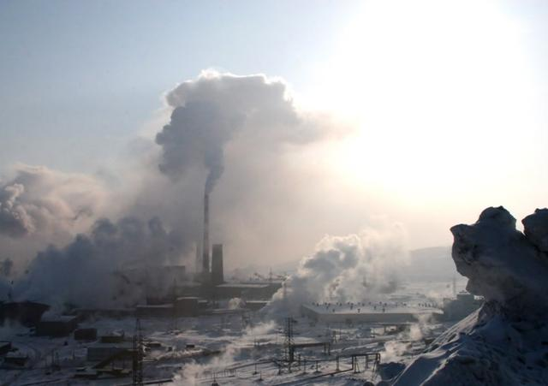
废料管理
大气污染
主要污染物：SO2、NOX、烟尘、工业废气
主要来源：汽车、燃烧废气、工业生产
主要危害：光化学烟雾，呼吸系统疾病

Slide 39

废料管理
大气污染管理要点
排放大气污染物排放口分布图
排放大气污染物控制设施的维护
定期监测报告
排放大气污染物的种类、浓度、总量

Slide 40
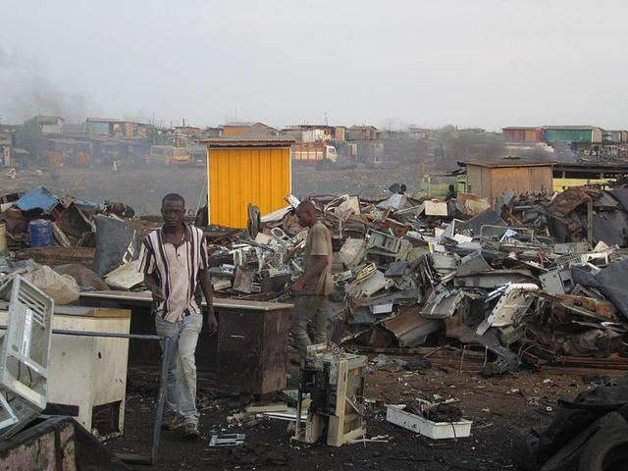
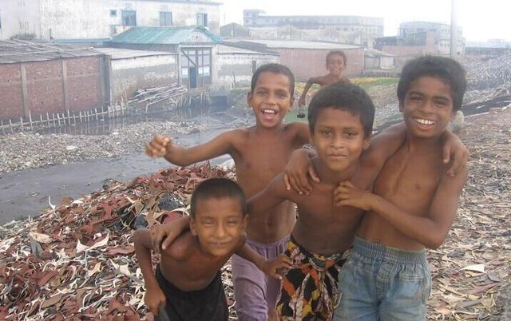
废料管理
固体废物
二次污染严重：
  地下水
  渗滤液
  病源滋生
资源的浪费及占用
占用大量耕地
高昂的处置费用

Slide 41

废料管理
固体废物管理要点
分类收集：危险废物与普通废物分开
危险废物交有资质的单位处理
危险废物转移联单
定期统计危险废弃物总量并设立措施减少
对有资质的单位处理方法进行审核（含运输措施）

Slide 42
Content
01
基础知识
02
环境管理
03
废料管理
04
节能减排管理

Slide 43
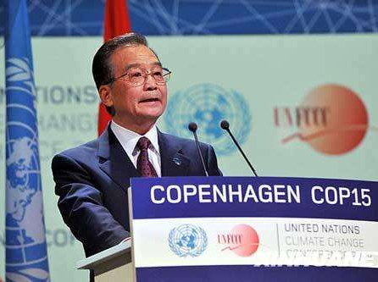
节能减排管理
企业环境管理的新内容
2020年我国低碳经济的发展目标：
单位GDP能耗比2005年降低40%~60%，单位 GDP的二氧化碳排放降低50%左右。
据预测，我国的碳排放可在2030~2040 年达到顶点，之后进入稳定和下降期。
这意味着我们在座这代人务必肩负如此艰巨的历史使命！

Slide 44
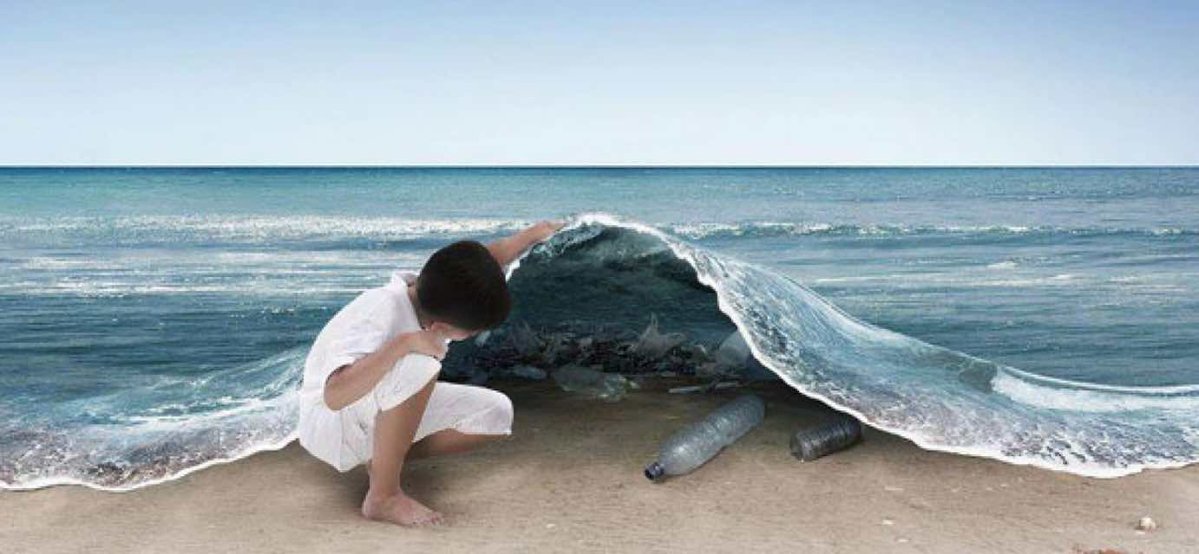
节能减排管理
基本管理过程
企业应识别并评估消耗资源与能源的种类与数量。
制定合适的指标以衡量节能减排效果。
定期回顾、评价资源与能源节能减排效果，持续更新指标。

Slide 45

节能减排管理
基本管理过程
对员工进行节能减排知识的宣传，并建立机制鼓励员工参与节能减排工作。

Slide 46
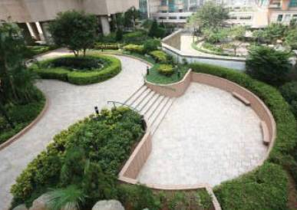
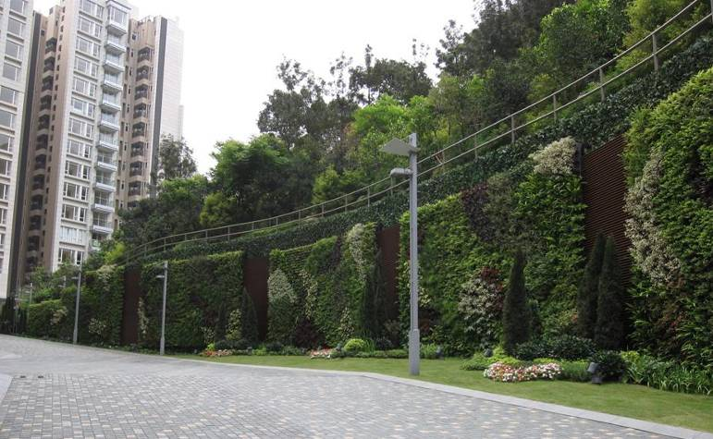
节能减排管理
环保厂区设计
由于企业可供绿化的用地紧之又紧，因此可增加企业厂区绿量的垂直绿化越来越受到环保设计者的青睐。

Slide 47
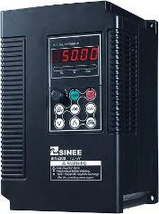

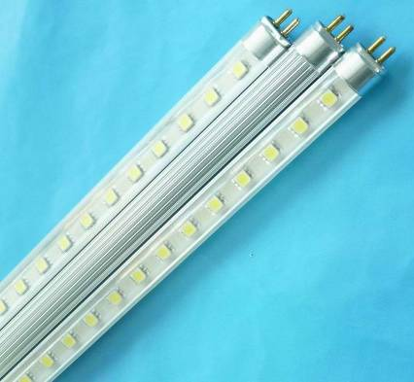
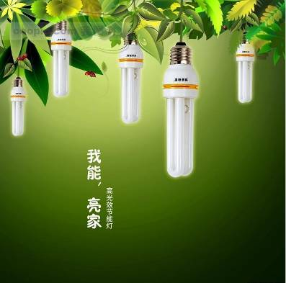
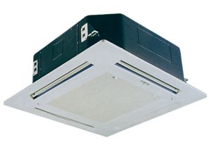
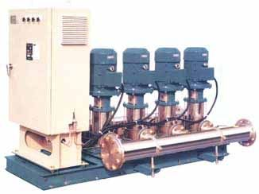
节能减排管理
环保设备选择
使用LED节能光管和节能灯
在空调、水泵等设备加装变频装置

Slide 48
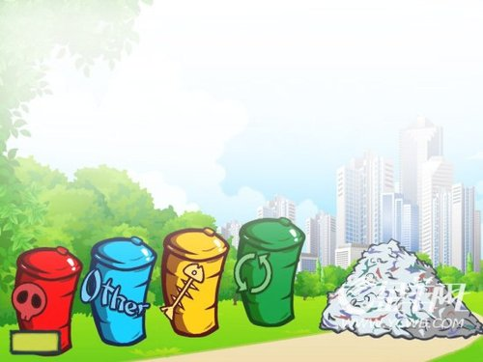
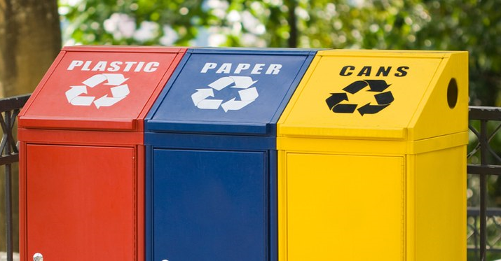
节能减排管理
环保设施
垃圾是放错地方的资源
你可能不会相信在我们所抛弃的废物之中，有一半以上可以拣出来加以循环利用。然而遗憾的是，目前只有1/20的垃圾能得以利用。
“蓝废纸、黄铝罐、咖胶樽嘛,香港的电视广告都经常听到啦”,记者与一位“老广州”闲聊,他背起香港影星刘青云夫妻拍摄的呼吁垃圾分类的公益广告,竟如数家珍,“。

Slide 49
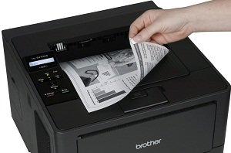
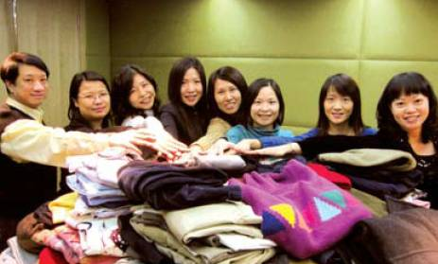
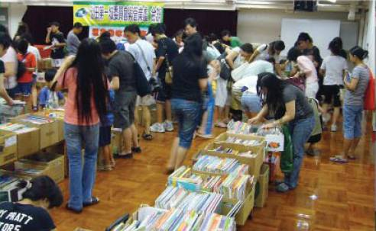
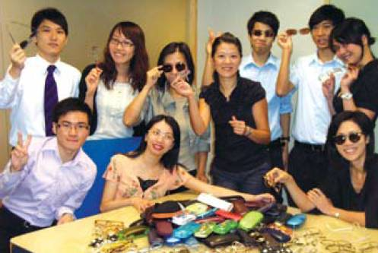
节能减排管理
环保活动
推动环保，需要有颗真诚的心。
绿色生活可以由每天身处的的办公室开始，一个小小的动作，如在
纸张上双面影印、离座前把电脑屏幕关上、下班时把房间的灯熄灭，
只要以真诚的心去做，就能慢慢为环境带来改变。
旧书回收义卖
眼镜回收绿色活动
旧衣物捐赠活动
回收活动不但感染同事，也影响了我们身边的人。
同事从家人和朋友收集旧物，是环保工作的一种延伸。

Slide 50

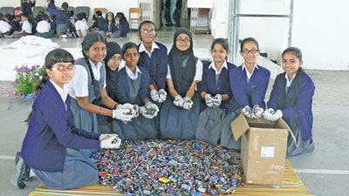
节能减排管理
环保行动
废旧电池回收
在管理处设置废旧电池回收箱，通过海报等方式进行宣传，并采用鼓励鼓励政策，购买一些环保物品（如环保袋、小盆栽等）奖励回收电池的业主。

Slide 51
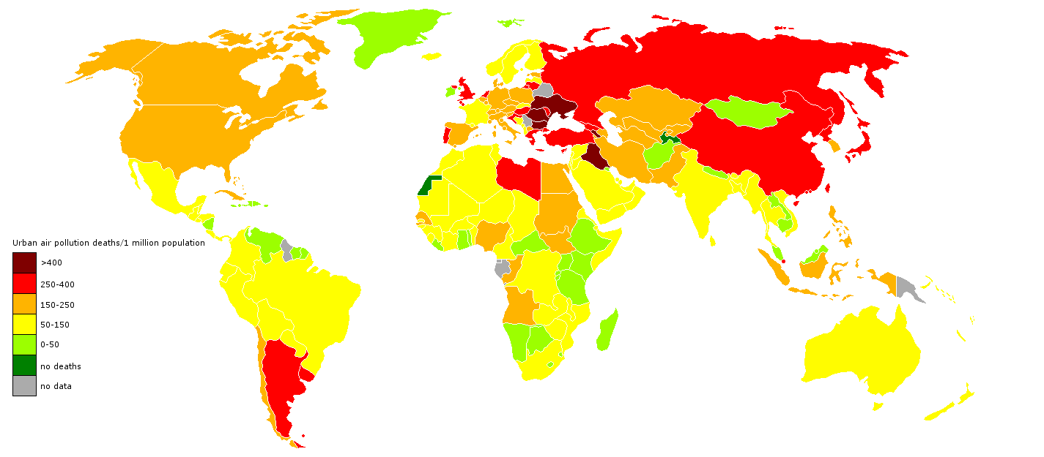
城市空气污染死亡人数/ 100万人口

Slide 52
谢 谢!

